Slide 1
AI-POWERED TRAVEL COMPANION MATCHING SERVICE
SyncTrip
나의 여행 스타일과 100% 싱크되는 신뢰받는 여행 버디 찾기 서비스
여행 성향 분석 기반의 AI 매칭 및 실시간 채팅 플랫폼

Slide 2
SyncTrip | 서비스 소개
02
여행 스타일 맞춤형 동행 매칭 플랫폼
SyncTrip은 사용자의 성별, 연령대 뿐만 아니라 세부 여행 취향(MBTI, 활동량, 선호 국가, 흡연 여부 등)을 AI로 분석하여 가장 호환성이 높은 최적의 여행 버디를 연결하고, 안전 인증 시스템과 실시간 채팅을 지원하는 플랫폼입니다.
PROBLEM 01 | 단순 조건 검색의 한계
성별, 연령대 등 단순 정보만으로 동행을 구하면 실제 여행 중 성향(음식, 쇼핑, 활동량) 차이로 인해 심각한 의견 충돌 및 갈등이 발생합니다.
✓ SOLUTION 01 | AI 다차원 성향 스코어링
사용자가 입력한 MBTI, 활동량, 흡연여부 등 12가지 항목의 성향 프로필을 정밀 매칭 알고리즘으로 분석하여 동행 호환성을 직관적으로 제시합니다.
PROBLEM 02 | 신원 불확실성과 안전 위협
익명 커뮤니티 기반의 구인은 상대방의 신원을 보증하기 어렵고, 당일 잠수(노쇼)나 안전 범죄에 노출될 수 있는 리스크를 지닙니다.
✓ SOLUTION 02 | 이메일 신원 인증 시스템
회원가입 후 직장 혹은 학교 소속 인증 메일 링크를 거치도록 하여 안전성이 확보된 유저만을 매칭 풀에 편입하고 인증 배지를 부여합니다.

Slide 3
SyncTrip | 서비스 구현 범위
03
핵심 기능 및 구현 아키텍처
01. 성향 진단 및 프로필 설정
MBTI, 활동량(낮음/보통/높음), 선호 국가(바텀 시트 형식 멀티 선택), 흡연 여부 등 다양한 성향 카테고리를 직관적으로 선택하는 설정 페이지를 제공합니다.
✓ 이메일인증
이지민 (25)
02. AI 기반 동행 매칭 시스템
나와 타인의 프로필 메타데이터를 비교분석하여 호환성 점수를 실시간으로 연산하고, 대시보드 피드를 통해 맞춤형 추천 동행 카드를 제시합니다.
✓ 계획형 (J)
✓ 활동량 높음
03. 나비효과 성향 비교 상세
동행 카드 클릭 시 진입하는 상세 페이지에서, 나와 상대방의 여행 성향 중 겹치는 일치 항목을 노란색 하이라이팅 배지로 표현해 직관성을 보장합니다.
실시간 대화 제안 도착 | 방금 전
'김민수'님이 대화방 참여를 요청하셨습니다.
04. 안전 인증 및 실시간 채팅
학교/직장 이메일 본인 인증 시스템으로 가입 신뢰성을 검증하며, WebSocket & Supabase DB 트리거로 1:1 실시간 대화 및 실시간 알림 토스트를 지원합니다.

Slide 4
SyncTrip | 서비스 UI 및 작업 프로세스
04
프로세스 플로우 및 디자인 아이덴티티
STEP 01
온보딩 (성향 진단)
STEP 02
매칭 피드 탐색 (3:4 카드)
STEP 03
상대 상세비교 (나비효과)
STEP 04
매칭 신청/ 대화 제안
STEP 05
1:1 실시간 채팅 소통
✓ 네이버/라인 테마 컬러 일체화
• 포인트 색상으로 네이버 및 라인의 브랜드 그린 테마 컬러인 #00C73C 및 #00BC70을 차용하여 활기차고 직관적인 UI 디자인 감성을 극대화합니다. • 눈의 피로도를 낮추고 모던한 느낌을 전달하는 화이트 & 그린 톤을 화면 전체에 조화롭게 연출하였습니다.
✓ 레퍼런스 디자인의 완벽한 수용
• 피드 화면 내 카드 레이아웃의 최적 비율인 3:4 황금비를 정밀 구현하여 시인성을 높였습니다. • 신뢰를 상징하는 이중 안전 인증 배지 시스템 및 초록색 체크(✓) 아이콘 등 기획 문서에서 명시된 디자인 요소들을 화면 전반에 일치시켰습니다.
✓ 반응형 브라우저 정밀 레이아웃
• PC와 모바일 디바이스 환경 전반에서 끊김 없는 사용자 경험을 보장합니다. • 데스크톱 브라우저 환경에서도 모바일 화면비(Mobile Aspect Ratio)가 가로로 찌그러지거나 왜곡되지 않고 좌우 여백 속에서 정밀하게 고정되도록 디자인 아키텍처를 수립했습니다.

Slide 5
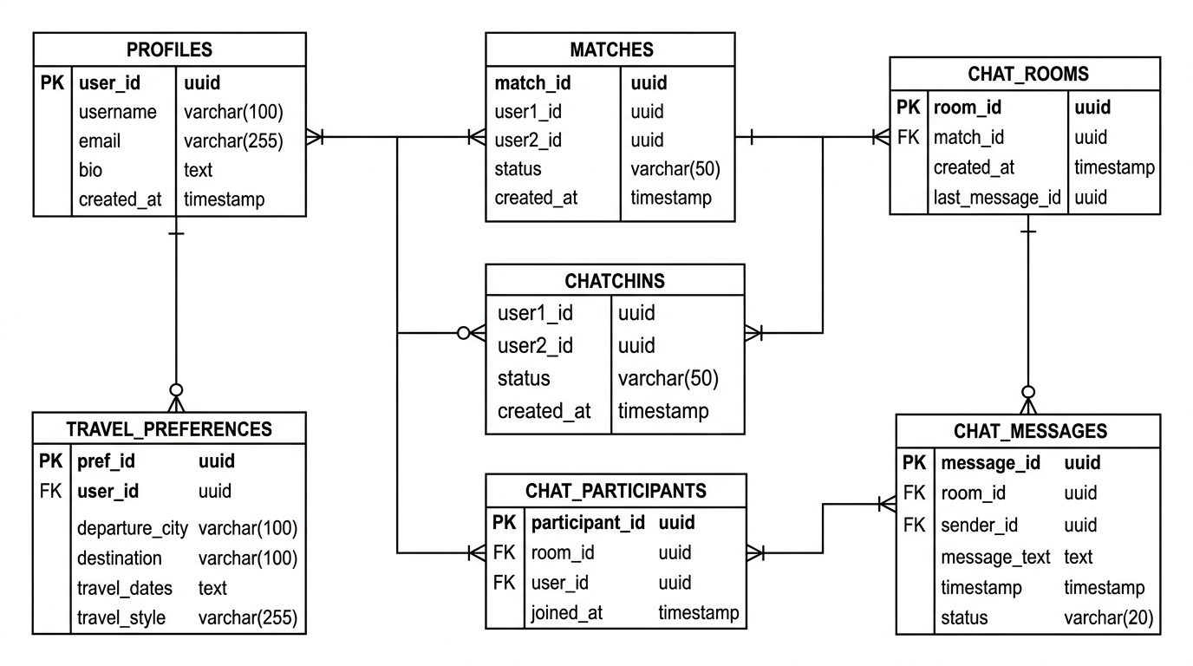
SyncTrip | 백엔드 및 DB 구성
05
Supabase 데이터베이스 및 ERD 아키텍처
▪ Supabase 클라우드 데이터베이스 연동
PostgreSQL 기반의 Supabase 클라우드 인프라를 활용하여 사용자 성향 데이터(MBTI, 흡연, 선호국가 등) 및 실시간 채팅 대화방 테이블을 체계적으로 구조화하고 실시간 통신을 보장합니다.
▪ 실시간 매칭 및 동기화 처리
Supabase Database trigger와 WebSocket 기술을 연동하여 지연이 존재하지 않는 매칭 생성 프로세스 및 1:1 채팅방 메시지 실시간 읽기/쓰기를 유기적으로 연동하였습니다.
▪ 오프라인 하이브리드 Fallback 설계
Supabase DB Key 미연결이나 일시적인 네트워크 오프라인 조건에서도 정상적인 시연 및 가동이 이어질 수 있도록 로컬 스토리지(LocalStorage) 기반 Fallback 엔진을 병행 탑재하였습니다.

Slide 6
SyncTrip | 서비스 이용 시연 흐름
06
유저 동작 시나리오 및 핵심 플로우
1
2
3
4
5
온보딩 및 성향 입력
가입 후 온보딩 단계에서 MBTI, 활동량, 가고 싶은 나라(바텀 시트 멀티 체크), 흡연 여부 등을 자유롭게 선택하고 서버에 저장합니다.
대시보드 추천 탐색
메인 피드에서 AI가 호환성 점수를 기반으로 정렬해준 상대방 프로필 카드를 3:4 스와이프 뷰로 직관적으로 확인하고 매칭 카드를 넘깁니다.
나비효과 상세 분석
마음에 드는 카드 클릭 시 상세 페이지로 진입하여 나와 상대방의 겹치는 여행 성향이 노란색 배지로 하이라이트된 상세 분석 리포트를 확인합니다.
실시간 대화 제안
대시보드를 구경하는 동안, 다른 유저가 대화를 제안하면 화면 상단에서 떨어지는 부드러운 드롭다운 애니메이션 실시간 토스트 알림을 수신합니다.
1:1 실시간 소통
제안 알림 수락 시 1:1 실시간 대화방으로 진입하며, 신원인증 배지(학교/직장 이메일 완료)를 확인하고 세부 일정을 즉시 조율합니다.
✓ 국가/성향 입력
✓ 3:4 스와이프
✓ 노란색 하이라이트
✉ 대화 요청 토스트
💬 1:1 실시간 대화

Slide 7
감사합니다
SyncTrip | AI 기반 여행 동행 매칭 서비스
발표 자료가 성공적으로 생성되었습니다. Q&A를 시작합니다.

